Slide 1
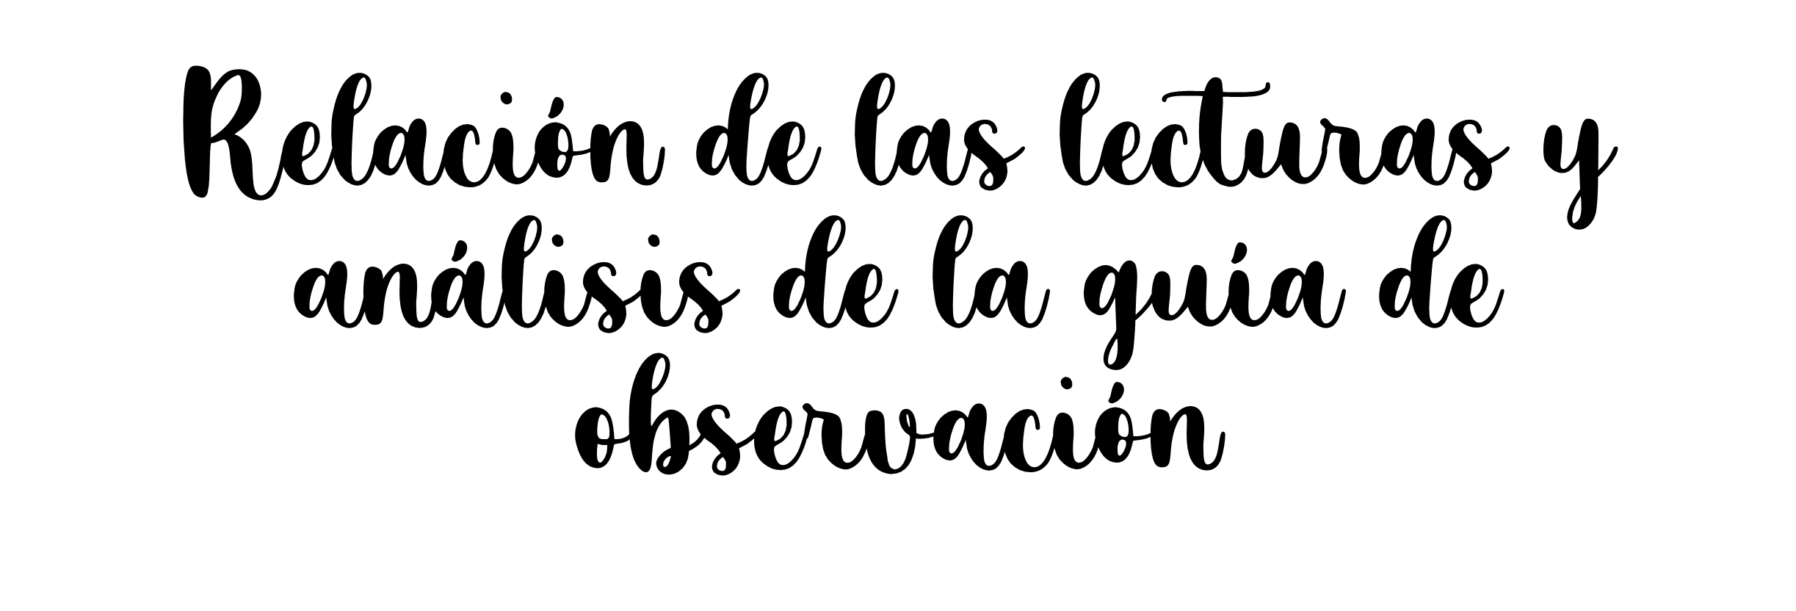
Equipo 3
ESCUELA NORMAL DE EDUCACIÓN PREESCOLAR
El sujeto y su formación profesional/ 1A

Slide 2


En este trabajo, las alumnas después de leer los textos encargados “La interculturalidad en educación” de Catherine Walsh y “Pluriculturalidad, multiculturalidad, interculturalidad” de María del Mar Bernabé Villodri; relacionaron ambas lecturas con las respuestas obtenidas de la "Guía de observación" y así llegar a una conclusión satisfactoria.

Slide 3



INTERCULTURALIDAD
DIFERENCIA ENTRE MULTICULTURALIDAD, PLURICULTURALIDAD E INTERCULTURALIDAD
LA INTERCULTURALIDAD EN LA EDUCACIÓN
MODELOS DE EDUCACIÓN INTERCULTURAL
ROL DEL DOCENTE

Slide 4
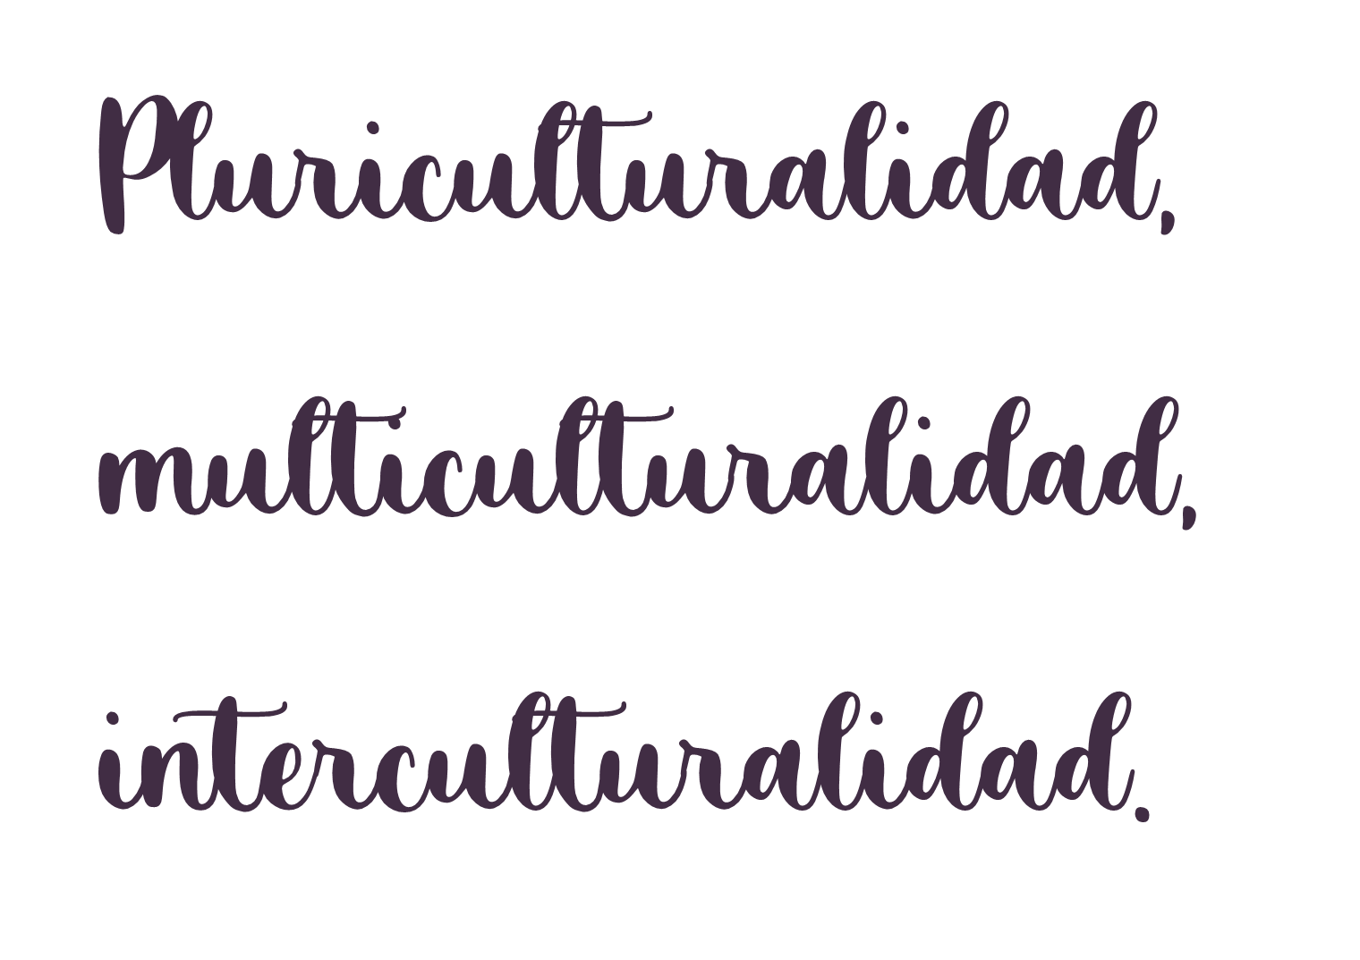

Culturas que existen dentro de un mismo espacio, no hay relacion entre ellas.
Varias culturas conviven en un mismo espacio territorial.
Relaciones complejas entre diversas culturas.

Slide 5

Se engloban en ambos textos conceptos tales como los antes mencionados, de las cuales su importancia merita en el conocer su significado dentro de la educación; siendo el reconocer como parte de la función docente, garantizar ambientes sanos de convivencia, resaltando los aspectos de interculturilidad en esta nueva globalización.

Slide 6

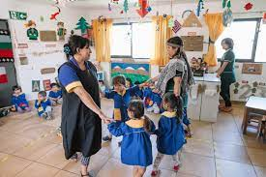
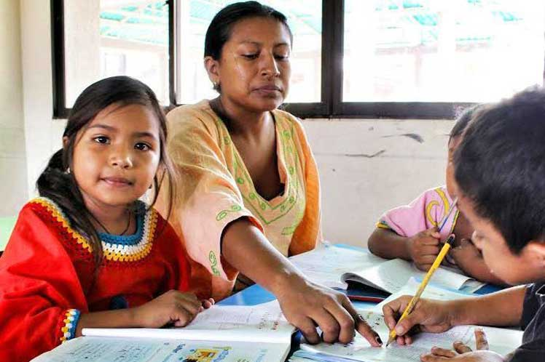
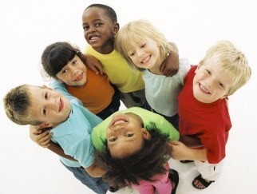
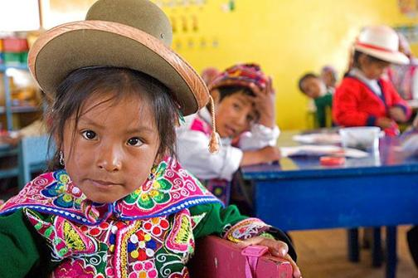
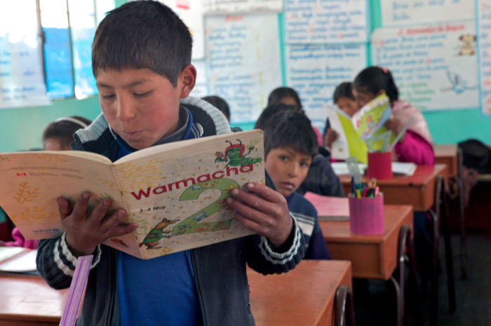
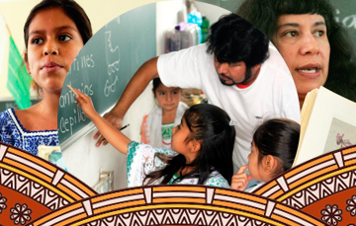

Slide 7


